Slide 1
LLM for IR:A Survey
一篇关于大语言模型与信息检索 (LLM4IR) 的综述笔记
作者:Yutao Zhu, Huaying Yuan, Shuting Wang, Jiongnan Liu, Wenhan Liu, Chenlong Deng Haonan Chen, Zheng Liu, Zhicheng Dou, and Ji-Rong Wen
出处:arxiv https://arxiv.org/abs/2308.07107 2024
汇报人:周泓宇

Slide 2
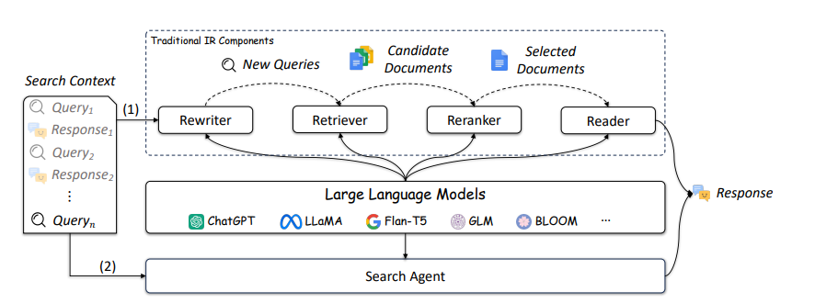


综述概览：LLM 与 IR 的交集
IR 核心与性能提升
LLM 的两大角色 (Fig. 1)
•
核心功能: 检索 (确定查询与内容的相关性)。
1.
增强传统 IR 组件:
•
应用领域: 网页检索, Chatbots/QA, 图像搜索。
○
查询重写器 (Query Rewriter)
•
性能提升 (上游): 查询重构 (Query Rewriter)。
○
检索器 (Retriever)
•
性能提升 (下游): 重排序 (Reranker) 和读取 (Reader)。
○
重排序器 (Reranker)
•
传统区别: 传统 IR 需用户自行整理，现代 IR (集成 Reader) 可直接生成简洁答案。
○
阅读器 (Reader)
2.
作为搜索代理 (Search Agent):
○
执行多步骤、复杂的 IR 任务。

Slide 3


综述概览：发展历程与焦点
IR 发展历程
本综述焦点
平衡传统优势 (高效) 与现代架构 (智能) 的过程：
•
深入探讨 LLM 与 IR 系统的交集。
•
基于词项 (Term-based) →
•
涵盖四大视角: 查询重写器、检索器、重排序器、阅读器。
•
统计语言模型 (e.g., BM25 - 考虑词频与长度) →
•
神经模型 (捕捉语义与上下文线索)
•
收录新方向: 利用 LLM 作为搜索代理 (Search Agents)。
神经模型挑战: 数据稀缺、可解释性、不准确但合理的响应。
•
侧重: 开发和应用 LLM 于 IR 系统的技术和方法。

Slide 4






背景 (I): IR 系统的四大关键组件
Query Rewriter (查询重写器)
Retriever (检索器)
Reranker (重排序器)
Reader (阅读器)
理解检索到的文档，提取或生成准确答案。将参考文献整合到响应中是其关键技术 (RAG)。
提升查询的精确度与表达力。如：查询扩展 (Query Expansion)、个性化搜索、对话式搜索。
第一阶段 (粗排)。负责文档召回 (Recall)，目标是高召回率和高效率。经典模型如 BM25。
第二阶段 (精排)。对检索器返回的有限结果进行细粒度排序，目标是高准确率。

Slide 5


背景 (II): LLM 如何应用于 IR？
LLM 特性与挑战
两大主流途径 (How?)
•
缩放定律 (Scaling Law): 规模增大 → 性能提升。在IR不适用
1.
ICL (上下文学习): 无需参数调优，通过 Prompt (e.g., CoT) 引导模型。IR 中最常用。
LRMs (大型推理模型)
LLM 的演进，专门处理复杂逻辑任务 (采用 RL)，设计是为了生成详细的思考过程。它们为 IR (特别是 Agent) 提供了新范式，并与“测试时扩展 (Test-time Scaling)”高度相关。
•
涌现能力: 解决复杂任务的能力。
2.
PEFT (参数高效微调): (e.g., LoRA, QLoRA) 减少可训练参数。目前在 IR 中应用尚有限 (潜力点)。
•
挑战: LLM 参数规模庞大，针对特定 IR 任务进行完全微调几乎不可能。

Slide 6
重点 3: Query Rewriter
(查询重写器)
优化初始查询，弥合语义鸿沟

Slide 7


Query Rewriter (I): 关键场景与当前研究
Ad-hoc 检索 (即席搜索)
当前研究举例
•
定义: 传统、一次性、独立于上下文的查询任务。
Agent 领域 (EMNLP 2024 'Re-invoke'): 提出在工具索引阶段，利用 LLM 生成多样化的合成查询，以覆盖工具文档的查询空间，解决 Agent 工具识别瓶颈。
•
目标: 解决查询与文档间的“语义鸿沟”。
•
LLM 作用: 查询扩展、语义匹配。
医学领域 (ACL 2024 'Rrnorm'): 利用 LLM 分解和重构 复杂的中文诊断术语，并通过“检索-排序”框架将其规范化，提升医学术语映射的性能。
对话式搜索 (Conversational)
•
定义: 连续、多轮、有上下文的交互式查询。
•
目标: 解决历史上下文理解和共指消解。
•
LLM 作用: 基于对话历史重写当前查询。

Slide 8




Query Rewriter (II): 重写格式 (Formats)
1. Questions (问题)
2. Keywords (关键词)
3. Answer-passages (含答案段落)
将原始查询重写为类似形式的问题。
对查询中概念的高级抽象。
研究 [Can generative...]: 证明 LLM 生成查询变体的潜力，但无法涵盖所有人工变体。
•
将新查询构建为关键词。BEQUE
关键挑战: short queries vs long documents 的语义鸿沟。
•
1. 生成高质量种子关键词; 2. 利用关键词增强查询。Can Query Expansion Improve Generalization of Strongross-Encoder Rankers? SIGIR 2024
思路: LLM 先“猜”一个详细答案，再用这个答案（而非短查询）去检索。

Slide 9
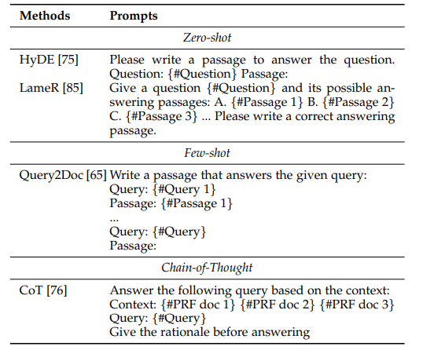






Query Rewriter (III): 训练方法 (Approaches)
1. Prompting (提示)
2. SFT (监督微调)
3. RL (强化学习)
Zero-shot, Few-shot (ICL), 和 CoT (迭代提示)。
LLM 并非天然为重写设计，SFT 可使其更适配任务。
Rewriter 缺乏独立损失函数，RL 提供了替代范式。
研究 [76] 探索了八种不同提示 (e.g., 生成扩展词 vs. 伪文档)。Query2Doc [65] 被证明最有效。
挑战: 训练数据匮乏。Ad-hoc 场景常采用隐式反馈和 RL 训练。
思路: 接收下游组件 (e.g., 排序模型, Reader) 的反馈信号作为奖励。
e.g., Rafe [88], BEQUE [81], DeepSeek-R1 (使用检索指标)。

Slide 10


Query Rewriter (IV): 局限性 (Limitations)
1. 概念漂移 (Concept Drifts)
2. 性能与扩展的负相关性
•
LLM 知识太广，在重写时可能引入不相关或偏题的信息。
•
研究发现，查询扩展对 弱 检索器有益。
•
但对于 强 检索器，过度扩展反而可能引入噪声，损害性能。
•
挑战: 需要在“丰富查询”和“保持原始意图”之间找到平衡。
•
挑战: 如何智能化地判断何时需要扩展。

Slide 11
重点 4: Retriever (检索器)
第一道文档过滤器：高效率与高召回率

Slide 12
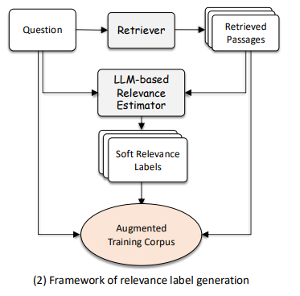
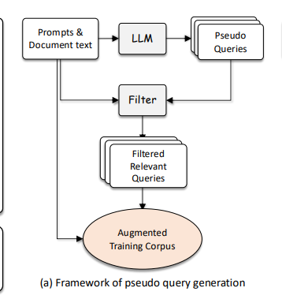
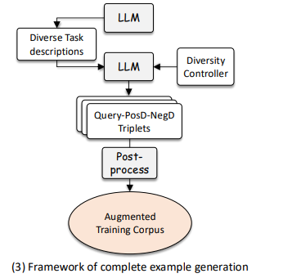






Retriever (I): 角色 1 - 生成搜索数据 (离线)
1. 伪查询生成 (Pseudo Query)
2. 相关性标签生成 (Label)
3. 完整样本生成 (Triplets)
估算 P(Q|D) (给定文档生成该查询的概率) 作为“软”相关性标签。
直接生成 (Q, Pos_D, Neg_D) 格式的三元组训练数据。 (e.g., 两阶段流程: 1. 构思任务. 2. 生成三元组)。
给定 D, 生成 Q。成本高。
UDAPDR [115]: LLM 生成少量高质量样本 → 蒸馏到小模型 → 小模型生成大量查询 (降低成本)。

Slide 13


Retriever (II): 角色 2 - 作为骨干网络 (在线)
密集检索器 (Dense Retriever)
生成式检索器 (Generative Retriever)
•
提升现有能力: LLM 作为文本编码器 (Encoder)，提升语义表征 (e.g., RepLLaMA)。
•
颠覆性范式: 抛弃传统索引，将文档知识存入参数，直接生成 DocID。
•
引入新能力:
实现方式:
•
1. 微调 LLM: e.g., DSI (微调 T5)，输入 Q, 解码 DocID。
指令跟随 (Instruction Following):模型理解并遵循用户提供的详细、具体的指令
•
2. Prompting LLM: e.g., GPT-3 (少样本)，直接生成 URL。
上下文学习 (In-context Learning)

Slide 14






Retriever (III): 局限性 (Limitations)
1. 延迟 (Latency)
2. 数据不匹配 (Mismatch)
3. 微调成本 (Cost)
LLM 参数巨大，推理时间过长，这对于需要快速响应（毫秒级）的在线检索器是致命的。
LLM 生成的“伪查询”数据可能与真实用户的、多变的、甚至错误的查询模式存在偏差 (Bias)。
高效微调 (PEFT) 这些巨型模型以适应特定检索领域，仍是一个关键技术问题。

Slide 15
重点 5: Reranker (重排序器)
第二道文档过滤器：高准确率与精细排序

Slide 16
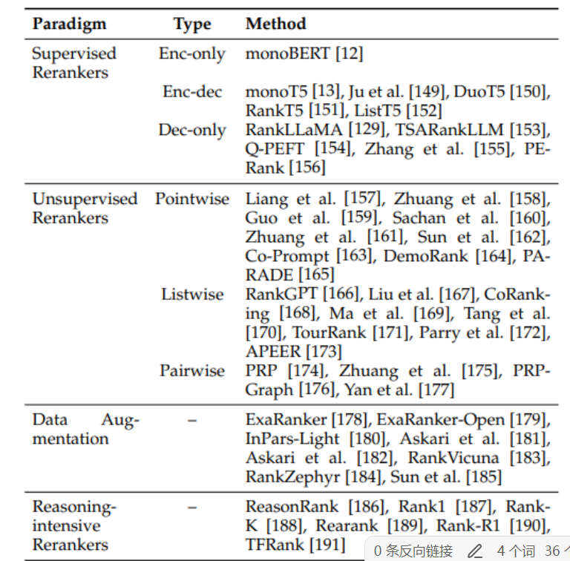

Slide 17






Reranker (I): 范式 1 - 监督式 (Supervised)
Encoder-only (e.g., monoBERT)
Encoder-Decoder (e.g., monoT5)
Decoder-only (e.g., RankLLaMA)
将 [CLS] query [SEP] doc 输入模型，用 [CLS] 向量预测相关性。
视为生成任务，模型被训练为生成 "true" / "false" 词元。
使用解码器模型的 最后一个词元 表示来计算相关性。 (TSARankLLM: 两阶段训练)。
RankT5 (关键): 直接生成数值分数，使用“排序损失” (更合理)。

Slide 18


Reranker (II): 范式 2, 3, 4
2. 无监督 (Unsupervised)
3. 数据增强 (Data Augmentation)
通过 Prompting 直接排序，无需微调。
•
利用 LLM (Teacher) 为其他小模型 (Student) 生成训练数据（例如生成排序解释）。
•
Pointwise: 逐点判断 (Q, D) 相关性 (相关/不相关 or P(Q|D))。
•
Listwise: e.g., RankGPT. 输入 (Q + List) → 输出排序列表。效率高
局限: 有位置偏见, 效率低。
4. 推理密集型 (Reasoning)
•
在重排序过程中引入“逐步推理” (step-by-step reasoning) 来判断复杂的相关性。
•
Pairwise: e.g., (Q, D_A, D_B) → 判断 A 或 B 更相关。

Slide 19


Reranker (III): 局限性 (Limitations)
1. 成本与效率 (Cost & Efficiency)
2. 领域适应性 (Adaptability)
•
LLM 精排（尤其是 Listwise 和 Pairwise）需要对大量文档进行推理，非常昂贵且缓慢。
•
现有研究大多集中在通用网页搜索 (如 MSMARCO)。
•
在特定领域（如法律、医疗）或需要复杂推理的数据集上应用较少。
•
研究方向: 预算感知排序 (EcoRank [198]),该方案在给定预算内最大化LLM的性能.
上下文重排 (ICR [199])基于注意力通过O(1)前向传播消除生成开销。(输入合并批处理,一次自注意力,抽取结果)

Slide 20
重点 6: Reader (阅读器)
检索增强生成 (RAG) - 重新定义答案

Slide 21


Reader (RAG) (I): 核心机制与演进
读者类型 (Reader Types)
压缩器 (Compressor)
•
被动读者 (Passive): LLM 被动接收文档。
•
问题: 检索文档过长，超出上下文窗口。
○
Once-Retrieval: 经典 RAG。
•
抽取式 (Extractive): 提取 K 个最相关句子 (e.g., RECOMP)。缺点: 丢失潜在意图。
○
Periodic: e.g., RETRO (每 N 词元)。
○
Aperiodic: LLM 自主决定何时检索 (e.g., 低置信度时, FLARE, self-RAG)。
•
摘要式 (Abstractive): LLM 总结长文档。
•
向量式 (Vector): e.g., xRAG (压缩为稠密向量)。
•
主动读者 (Active): LLM 主动构建查询, 与搜索引擎交互 (e.g., Self-Ask，FLARE)。

Slide 22




Reader (RAG) (II): 局限性与挑战 (Section 6.4)
1. 位置偏见 (Lost in the Middle)
2. 何时检索? (When?)
3. 知识冲突 (Conflict)
4. 可靠性 (Reliability)
相关信息在上下文中间时，LLM 性能急剧下降。
"总是"检索反而会损害性能 (内部知识 vs. 外部检索噪声)。
当检索知识与 LLM 内部知识冲突时，倾向于遵循“多数原则”。
RAG 缓解了“幻觉”，但无法根除。LLM 仍可能生成不忠于参考文献的答案。

Slide 23
重点 7: Search Agent (搜索代理)
IR 范式演进：从固定流水线到自主代理

Slide 24


Search Agent (I): 架构与信息搜寻
1. 架构 (Architecture)
2. 信息搜寻 (Seeking Module)
•
单代理 (Single-Agent): 1 个 LLM 负责所有 (e.g., ReAct)。
优点: 简洁, 易于 RL 优化。
缺点: 难处理复杂查询。
•
基于 API: 优点: 简单。 缺点: 难处理动态内容/登录。
•
基于浏览: 模拟人类点击/滚动。 优点: 真实。 缺点: 延迟高/成本大。
•
研究: ZeroSearch (模拟 API降低成本), Alita (动态创建MCP(model context protocol)工具，减少对预定义工具包的依赖，优化计算成本)。
•
多代理 (Multi-Agent): 任务分解 ("规划者" + "搜索者")。
优点: 专注, 效率高。
缺点: 联合优化困难, 通常只优化 Planner。

Slide 25


Search Agent (II): 优化与基准
3. 优化 (Optimization)
4. 基准 (Benchmarks)
将搜索技能（规划、工具使用）内化为模型参数。
评估代理解决问题和使用工具的能力。
•
策略性检索 (Strategic): 训练代理学会“何时”检索。
•
QA 导向 (QA-oriented): 评估答案准确性 (e.g., HotpotQA, 2WikiMultiHopQA)。
•
迭代检索 (Iterative): 通过 SFT 或 RL 训练多步搜索。
•
自主开放网络 (Autonomous): 端到端 RL 训练，处理噪声和冲突。
•
任务导向 (Task-oriented): 评估规划和工具使用 (e.g., GAIA, SWE-bench)。

Slide 26
Search Agent (III): 局限性 (Limitations)
可信度 (Trustworthiness): 代理如何学会自主验证 (Self-Validation) 从网络上搜集到的信息的可信度？
忠实性 (Faithfulness): 搜集到的信息是否被 真正 用于生成最终响应？ (这些问题今天依然很严重！)
联合优化 (Joint Optimization): 多代理框架的 RL 联合优化非常困难，目前通常只优化核心的“规划者” (Planner)。

Slide 27
重点 8: 未来方向
(Future Directions)
潜力点分析

Slide 28


未来方向 (I): Rewriter & Retriever
Query Rewriter
Retriever
•
缺乏检索感知 (关键点): 尽管 LLM 能识别意图 [338], 但缺乏对重写后“检索质量”的感知。导致查询看似正确，但排名很差。
•
生成式检索 (核心挑战): 如何为“生成式检索器”设计增量索引 (Incremental Indexing)？ (新文档加入时，如何高效更新 LLM 参数，避免重训)。
•
研究点: 如何整合下游的 排序性能 (Ranking Performance) 作为反馈信号 (e.g., RL成本极高-离散问题不能算梯度)？蒸馏?teacher本身也是模拟
•
效率: 知识蒸馏 (Distillation) 和量化 (Quantization)。
•
多模态: 结合 LLM 语言能力与多模态模型 (非直接替换)。
•
个性化: 利用 LLM 构建用户画像，实现个性化重写。

Slide 29


未来方向 (II): Reranker & Reader (RAG)
Reranker
Reader (RAG)
•
效率: 蒸馏 (Distill) 昂贵 LLM (如 GPT-4) 的排序能力到小模型中。
•
可靠性 (Reliability): 缓解幻觉的核心: 如何 确保 LLM 在生成答案时 忠实地 (Faithfully) 使用了参考文献？
•
多样性 (Valuable): 让 LLM 适应多样的排序任务 (e.g., 响应排序, 证据排序, 实体排序)。论文原话:intriguing and valuable
•
参考质量 (Ref Quality): 研究更好的 片段抽取 (Snippet Extraction)，避免将充满噪声的整个文档喂给 LLM。
个性化: 结合用户画像进行个性化重排。

Slide 30
未来方向 (III): 评估、代理与偏见
Agent & 偏见 (Bias)
评估 (Evaluation)
•
Agent 可信度: 代理如何学会自主验证 (Self-Validation) 所搜集信息的可信度？信息是否被真正用于生成响应？ (今天依然严重！)
•
新指标: “面向生成的排序” - 评估文档是否“适合生成答案”, 而非仅“主题相关”。
•
评估事实一致性 (Factuality): 传统指标 (BLEU/ROUGE) 缺陷：
•
来源偏见 (Source Bias) [新颖发现]: 神经检索器 更偏好 LLM 生成的文本 (因其更流畅)。这是一个亟待解决的公平性问题。
1.
依赖词汇匹配 (无创意)
2.
细微差异不敏感
3.
无法评估幻觉

Slide 31
9: 结论 (Conclusion)
LLM 正在重塑 IR，从返回文档列表到生成知识和答案。未来 IR 可能演变为多元系统的基础服务 (e.g., 多智能体模拟中用于记忆回忆)。->面临许多新挑战

Slide 32
谢谢
Questions?
笔记详见我的github仓库howardatri/notes

